Slide 1

Propuesta
SUDOKU
Presentado por:
Iván Fiasche
Nahuel Stellat
Ezequiel Villa

Slide 2



CONTENIDO
INTRODUCCION
ENTREGABLE 40%
CODIGO
ENTREGABLE 80%

Slide 3




INTRODUCCION
REGLAS
El tablero es de 9x9 casillas.
Se divide en 9 cuadrantes de 3x3.
Cada fila, columna y cuadrante debe contener los números del 1 al 9, sin repetir.
Empieza llenando con números que ya estén dados.

Slide 4

ENTRGABLE
Generador de la Matriz del Sudoku.
Contador de "Errores" de la partida en curso.
Apartado de Instrucciones de la Aplicación.
Programa funcional de Sudoku.
Interfaz de Usuario que permita validar las entradas del mismo.
ENTRGABLE
40%

Slide 5

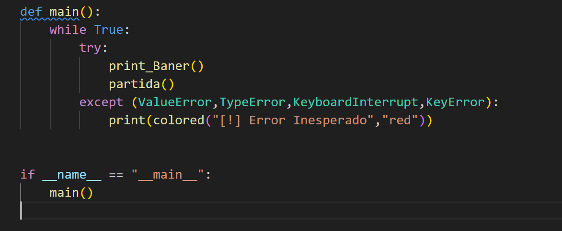
CODIGO PRESENTACION
MENU

Slide 6
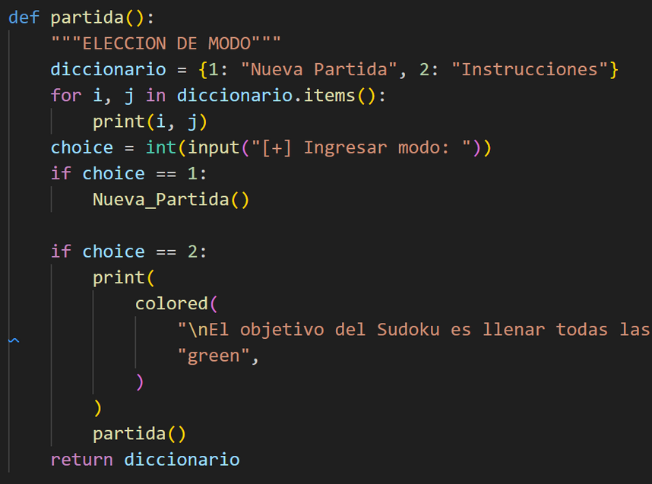
CODIGO PRESENTACION
ELECCION
MODO
INSTRUCCIONES

Slide 7
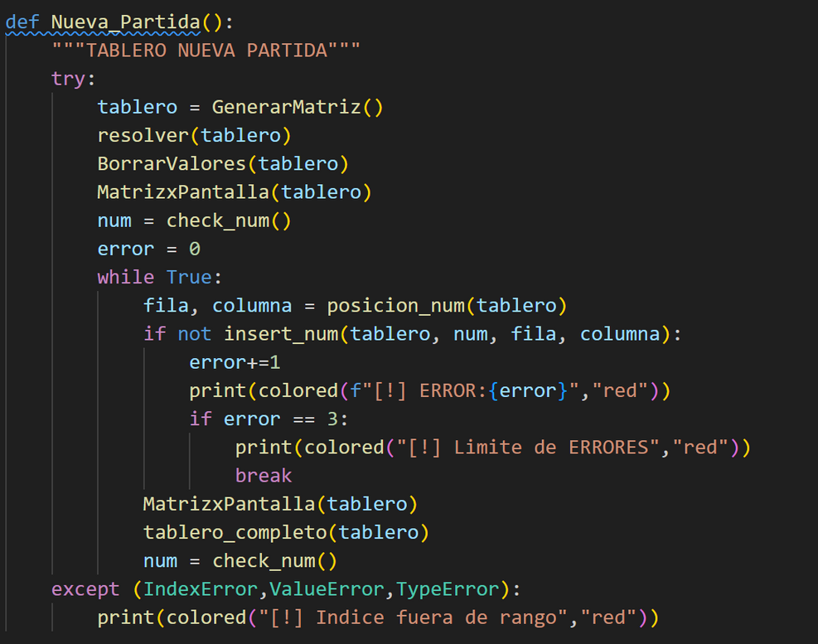

CODIGO PRESENTACION
NUEVA PARTIDA
TABLERO
INPUT
ERRORES

Slide 8
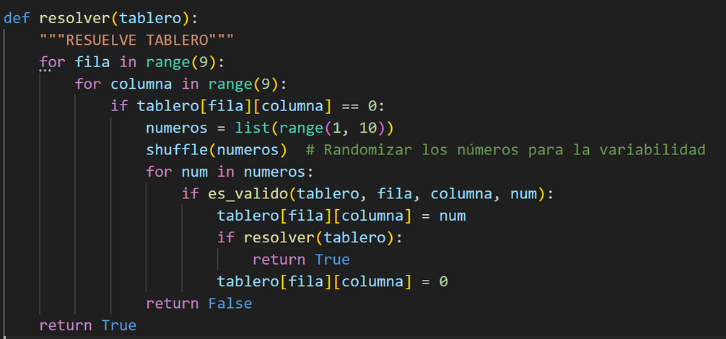
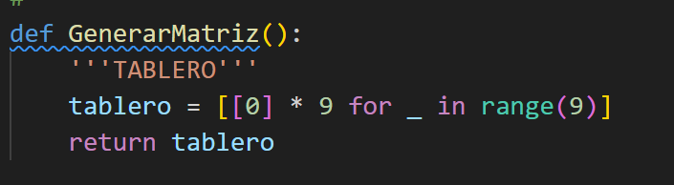
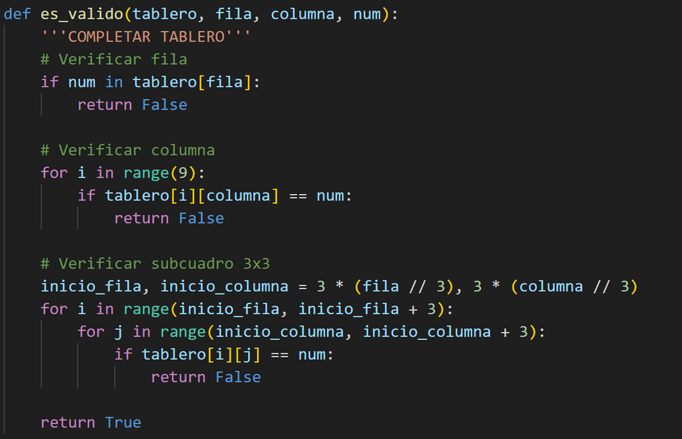
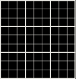
CODIGO PRESENTACION
RESOLVER
TABLERO

Slide 9
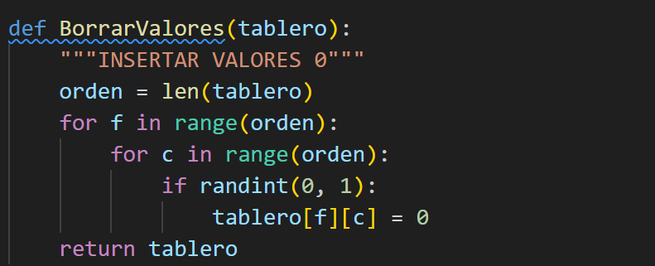
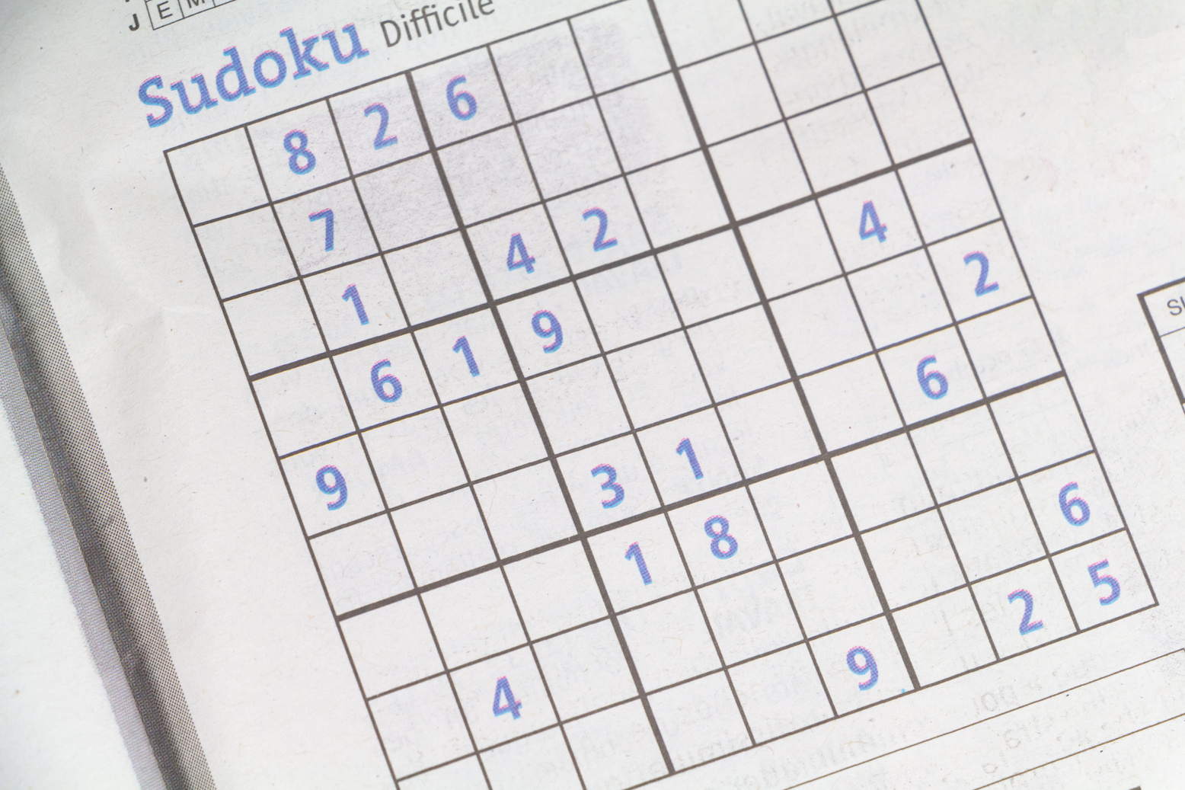
CAMBIAR VALORES
RECORREMOS POSICIONES
CAMBIANDO VALORES ALEATORIOS
A 0 (CERO) PARA SIMULAR LOS ESPACIOS VACIOS
TRUE O FALSE

Slide 10

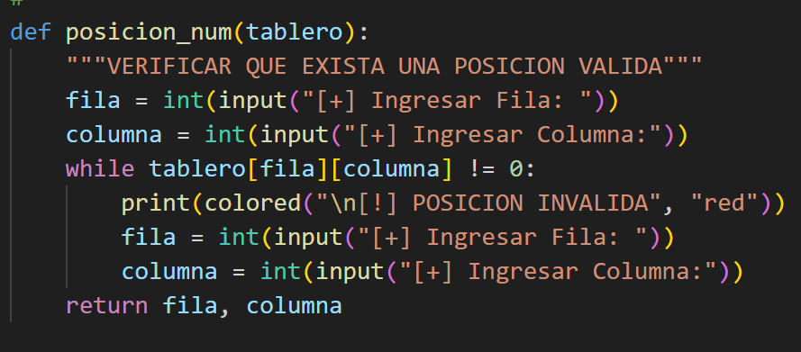
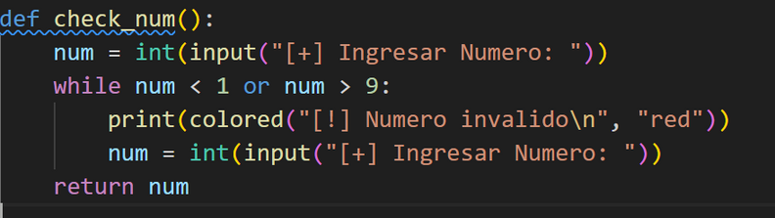

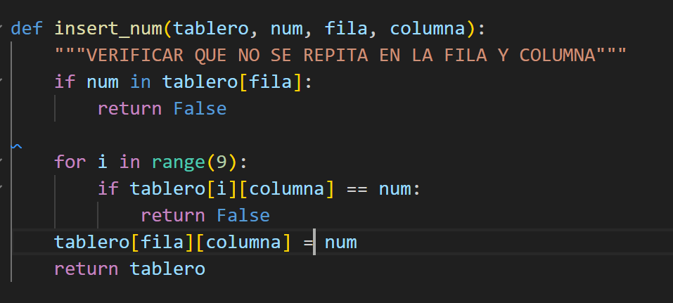
CODIGO PRESENTACION
VERIFICAR
INPUT USUARIO
Verificamos posiciones y disponibilidad
e insertamos num

Slide 11


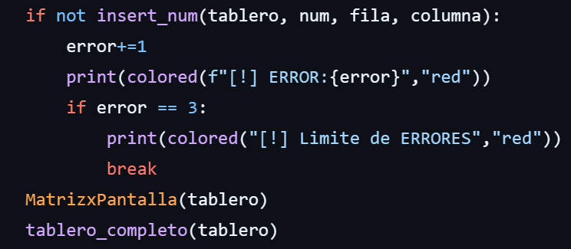

CODIGO PRESENTACION
ERRORES

Slide 12
ENTREGABLE
Interfaz gráfica más amigable al usuario.
Guardado de puntuación de partida
Contador de Tiempo de la partida en curso.
Mas modos de juego
Apartado de "Leaderboard" que permitirá al usuario ver los puntajes guardados
ENTRGABLE
80%

